Slide 1
Testing Flutter App

Slide 2
Вступление
Разработка мобильных приложений на Flutter - это сложный и трудоемкий процесс, который требует высокой степени внимания к деталям и качеству кода. Однако, кроме написания качественного кода, не менее важным аспектом в разработке является тестирование приложения.

Slide 3
Зачем тестировать приложение?
Тестирование мобильных приложений на Flutter играет ключевую роль в обеспечении правильной работы приложения, стабильности и высокого качества пользовательского опыта. Правильное тестирование позволяет выявлять ошибки и недоработки до того, как они попадут в руки пользователей, что может привести к существенному снижению затрат на поддержку приложения и повышению удовлетворенности пользователей.

Slide 4
Виды тестов Flutter
В Flutter доступны несколько типов тестов, такие как:
юнит-тесты,
тесты виджетов,
интеграционные тесты,
которые позволяют разработчикам тестировать различные аспекты своего приложения.
Тестирование на Flutter может помочь разработчикам гарантировать, что их приложение функционирует правильно, предоставляет отличный пользовательский опыт и обеспечивает высокое качество.

Slide 5
Flutter widget testing

Slide 6
Введение
Widget тестирование во Flutter - это процесс тестирования пользовательского интерфейса (UI) на основе виджетов. Оно позволяет разработчикам проверять работу виджетов и их взаимодействие в приложении на уровне интерфейса, а также убедиться, что приложение ведет себя так, как ожидалось при определенных действиях пользователя.

Slide 7
Почему это необходимо?
Widget тестирование важно потому, что оно позволяет убедиться, что интерфейс приложения работает правильно, и что пользователь может легко и эффективно взаимодействовать с приложением.
Также, виджет тестирование помогает выявлять ошибки и недоработки в интерфейсе до того, как они попадут к конечным пользователям. Быстрое обнаружение и исправление этих ошибок может существенно снизить риски и убытки для компании.

Slide 8

Тестовый фреймворк
Для проведения виджет тестирования во Flutter используется встроенный тестовый фреймворк, который позволяет разработчикам создавать тесты, которые проверяют различные аспекты приложения. Виджет тестирование может включать в себя проверку взаимодействия пользователей с виджетами, включая их нажатия, свайпы, ввод текста и другие действия.

Slide 9
Класс WidgetTester
WidgetTester - это объект, который предоставляет API для тестирования виджетов во Flutter. Он позволяет имитировать пользовательские действия, такие как касание и ввод, и проверять результаты отображения, такие как размер и расположение виджетов.

Slide 10
Возможности (методы) WidgetTester
pumpWidget — создание тестируемого виджета;
pump — запускает обработку смены состояния виджета и ожидает ее завершения в течении заданного таймаута;
tap — отправить виджету нажатие;
longPress — длинное нажатие;
fling — смахивание/свайп;
drag — перенос/перетаскивание;
enterText — ввод текста.

Slide 11
Глобальный объект find
Глобальный объект find в Flutter используется для поиска виджетов на экране внутри тестового виджета WidgetTester.
find.text, find.widgetWithText — поиск по тексту;
find.byKey — поиск по ключу;
find.byIcon и find.widgetWithIcon — поиск по иконке;
find.byType— поиск по типу;
find.descendant и find.ancestor — по положению в дереве;

Slide 12
Метод expect
В Flutter метод expect используется в юнит-тестах для проверки выполнения определенного условия.
expect(actual, matcher, {reason})
actual — Значение или выражение, которое тестируется.
matcher — Объект-сравнитель, который определяет ожидаемое поведение теста. Сравнители обычно создаются с помощью функций из библиотеки matcher, таких как equals или contains.
reason (необязательно) — Дополнительное сообщение, которое будет включено в вывод теста, если проверка не пройдет.

Slide 13
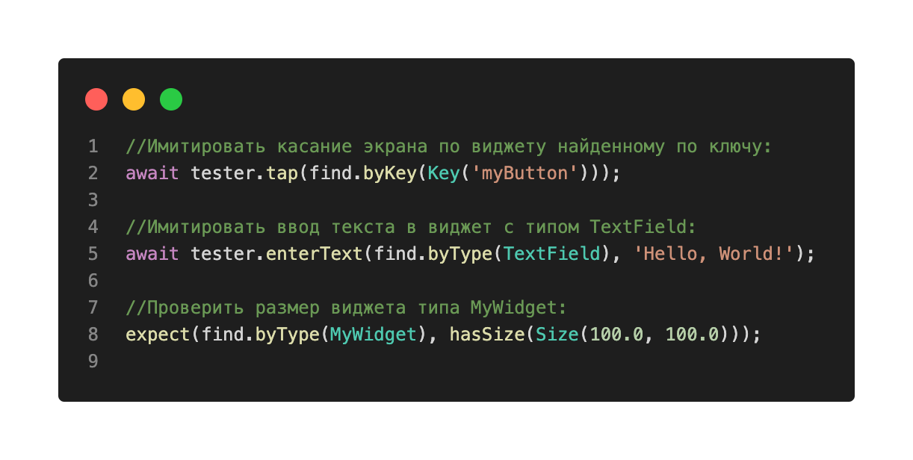
Примеры WidgetTester и find

Slide 14
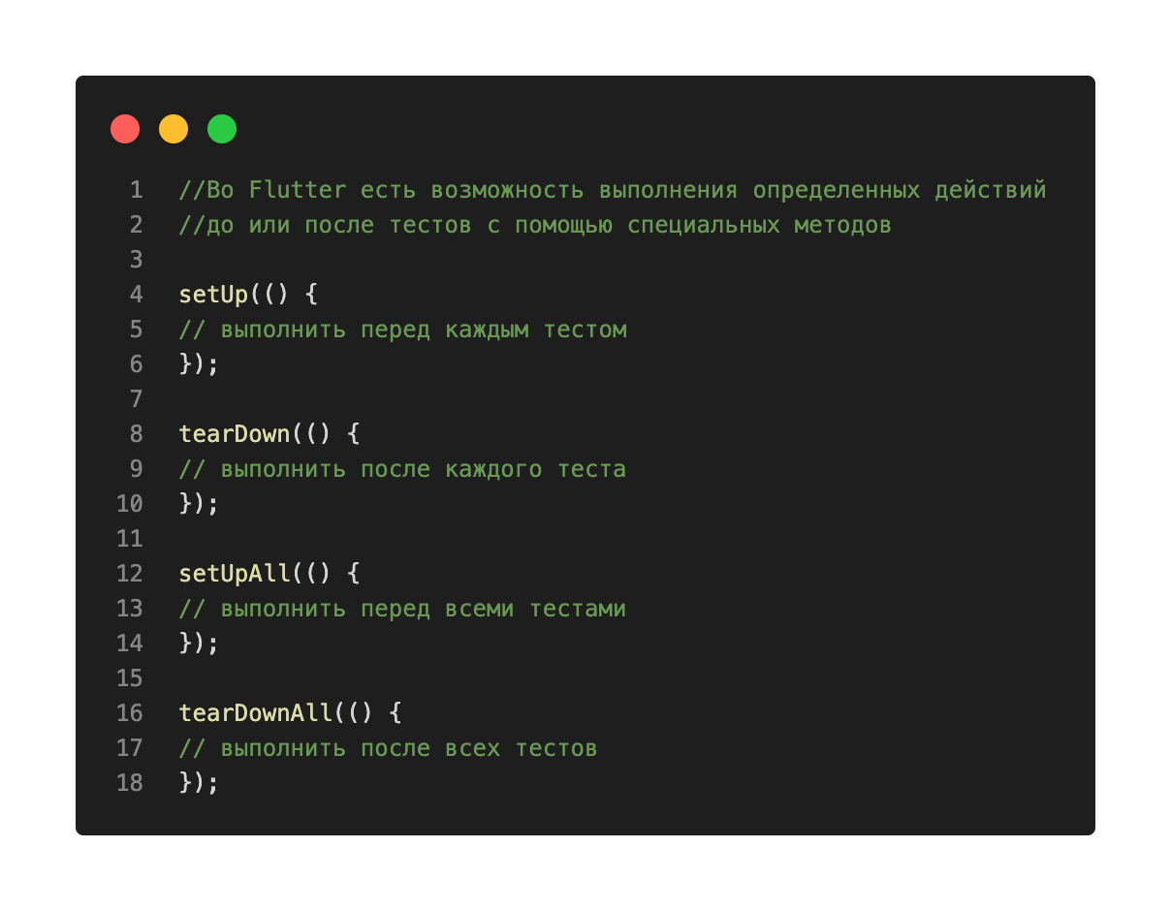
Дополнительные возможности

Slide 15
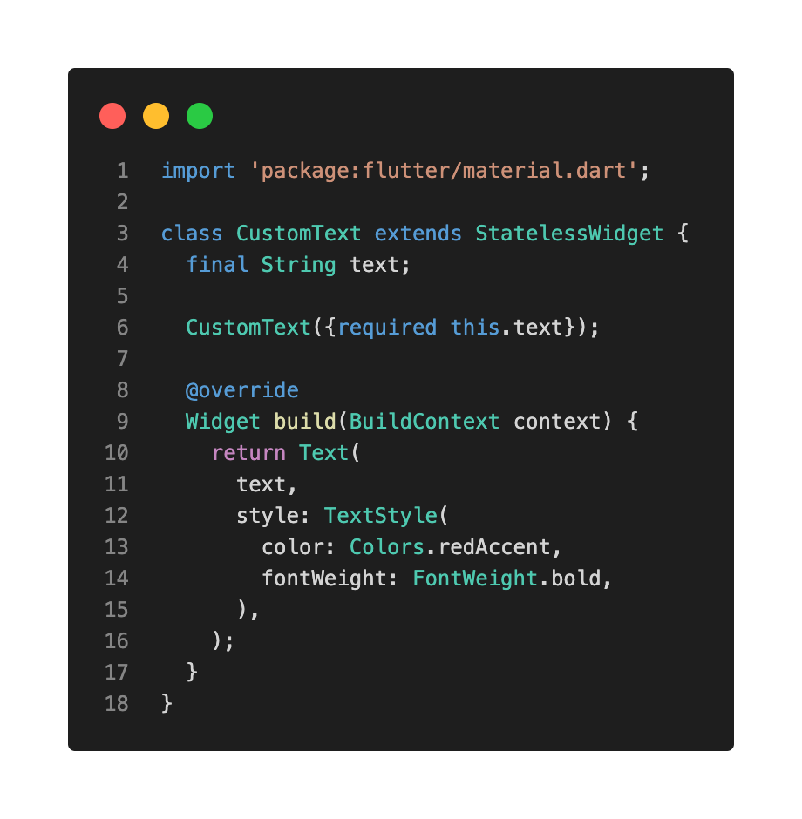
Создание тестов Пример 1

Slide 16
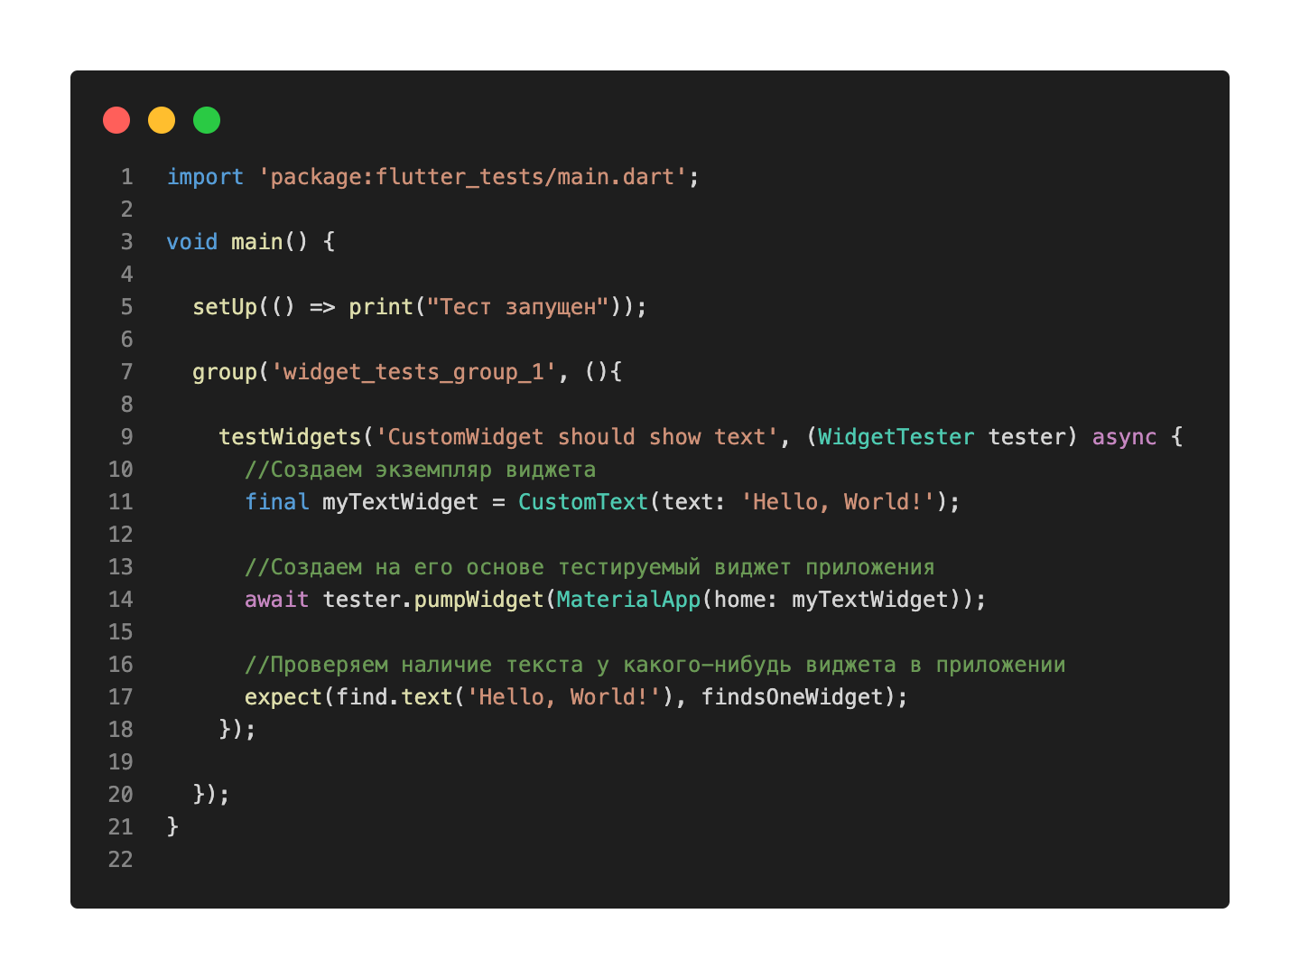

Slide 17
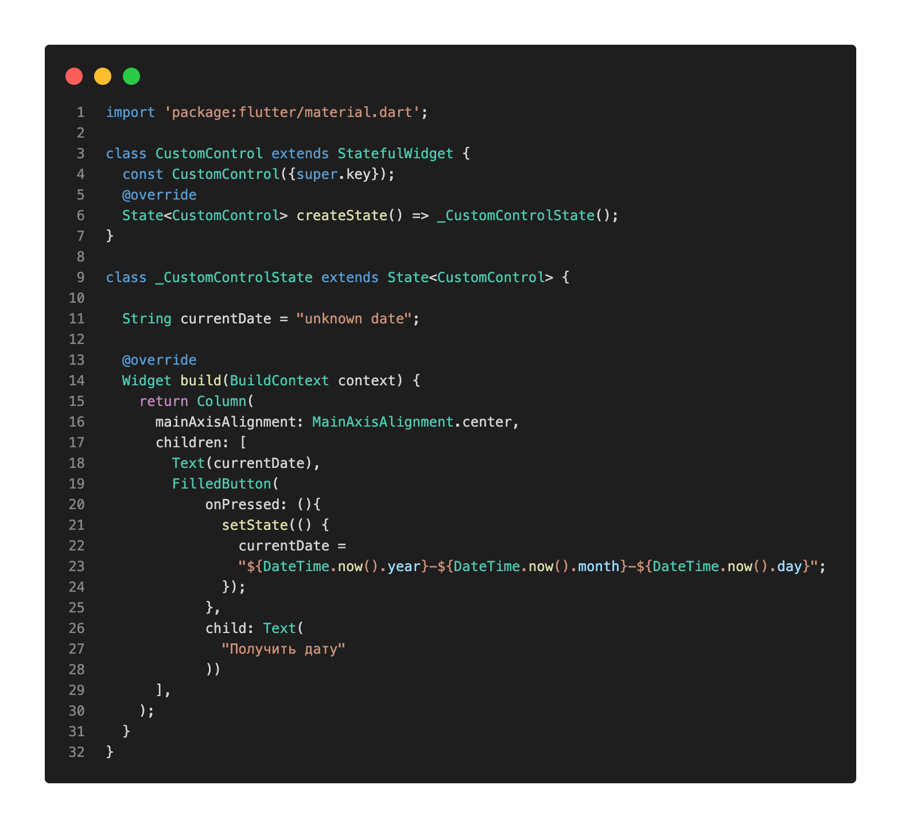
Создание тестов Пример 2

Slide 18
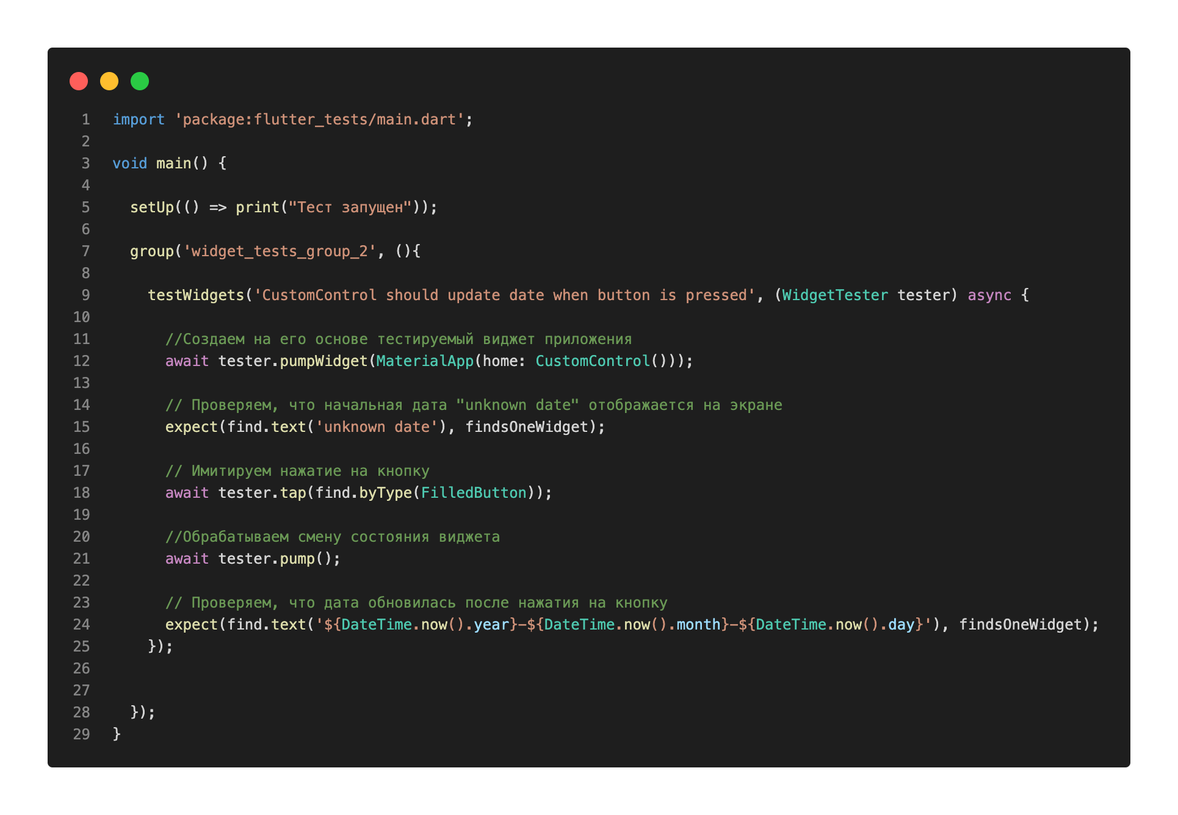

Slide 19
Unit test
Unit тесты тестирует одну функцию, метод или класс. Все внешние зависимости импортируются и передаются в тест в качестве параметров. Unit тесты по своей сути делятся на три части:
код самих тестов;
отчет об успехе или о провале;
сообщение об ошибке в случае проваленного теста.

Slide 20
Зачем нужны Unit тесты?
С их помощью проверяют конкретную часть системы, например, можно убедиться, что контроллер компонента устанавливает нужное состояние. Здесь не нужно эмулировать работы приложения. Пишут их разработчики, так как именно они вовлечены в логику самого приложения.

Slide 21
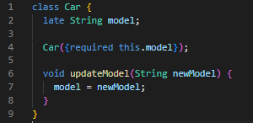
Класс, который будем тестировать

Slide 22
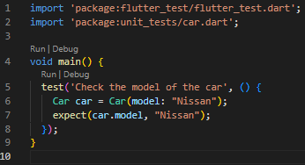
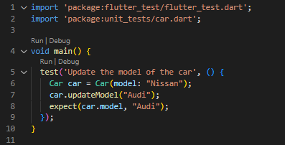
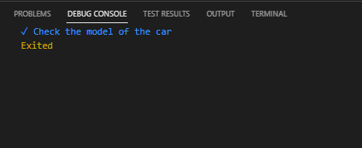
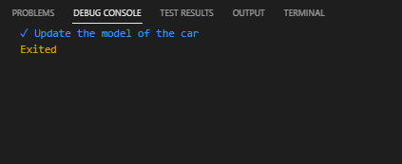
Unit тест для этого класса
Проверяем поле класса на соответствие
Проверяем работу метода класс

Slide 23
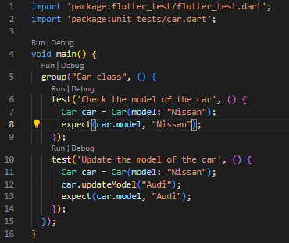
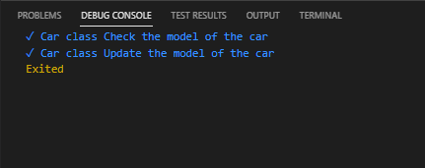
Группа unit тестов

Slide 24
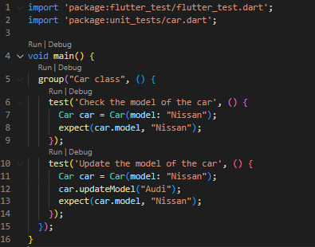
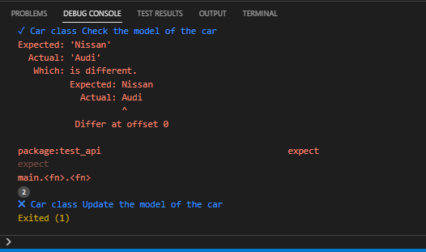
Ошибка в unit тесте

Slide 25
Как сделать unit тесты более читаемыми?

Slide 26
Немного о BDD
BDD или Behaviour Driven Development - это подход в разработке приложения, когда разработка диктуется поведениями этого приложения. BDD - это расширение над TDD.
BDD стиль
BDD сценарии (тесты) пишутся по следующему шаблону GIVEN-WHEN-THEN:
GIVEN - начальное состояние или входные параметры;
WHEN - действие, которое тестируем;
THEN - выходные параметры или конечное состояние

Slide 27
Зачем нужен BDD?
В каждой компании есть как минимум две команды. Первая - бизнес команда и вторая - команда разработчиков (тестировщиков). И чтобы между ними сократить обрыв в понимании - "Бизнес команда понимает, что делает команда разработчиков", а "команда разработчиков четко понимает, что требует бизнес" им нужен «общий» язык, который понятен для всех участков команды, даже не программистов и в то же время достаточно структурирован для автоматизации.

Slide 28
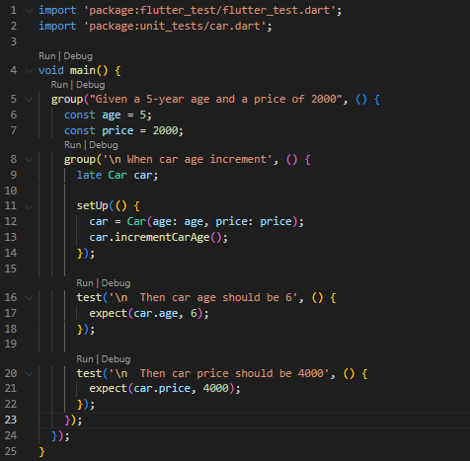
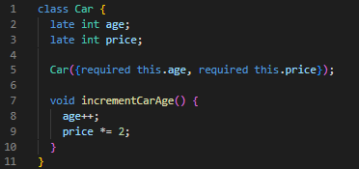
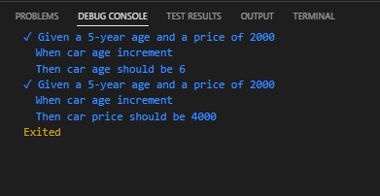
Unit тест в BDD стиле

Slide 29
В чём проблема этих тестов?
Код теста тяжело читать. Тут есть и group, setUp и test термины, которые технически специализированы и мешают прочитать о чем тест. А BDD предполагает использование более простых слов и формулировок, что любой участник команды, даже далекий от программирования человек, сможет прочитать тест и понять о чем он.
Если посмотреть на отчет, то заметим дублирование блоков GIVEN и WHEN, и сейчас не просто добиться слияния блока THEN и AND, чтобы отчет выглядел ровно так, как сам сценарий. И \n с табуляцией в описании теста так же портят код самого теста.

Slide 30
Dart-пакеты для BDD
given_when_then_unit_test – пакет для создания более удобочитаемых тестов, использующую концепцию BDD;
Shouldly - это концепция утверждения, которая фокусируется на написании утверждений в виде простых предложений на английском языке и предоставление улучшенных сообщений об ошибках при сбое утверждения, оставаясь при этом простым и лаконичным.

Slide 31
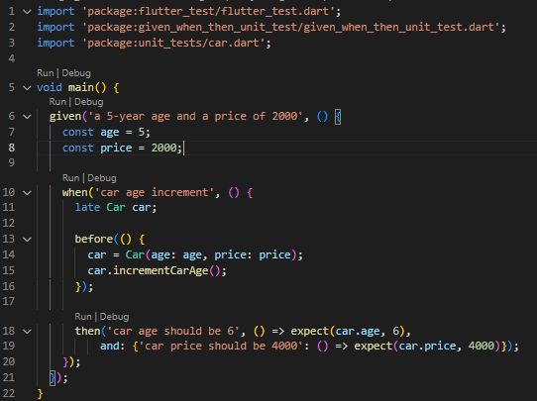
Использование пакета given_when_then_unit_test
Код до использования пакета given_when_then_unit_test
Код после использования пакета given_when_then_unit_test

Slide 32
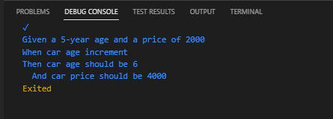
Вывод в консоли
До
После

Slide 33


Что меняет Shouldly?
Then в given_when_then_unit_test
Then в Shouldly

Slide 34

Интеграционное тестирование в

Slide 35
Что такое интеграционное тестирование?
Интеграционное тестирование - это процесс тестирования, в котором различные компоненты приложения связываются вместе, чтобы проверить, как хорошо они взаимодействуют друг с другом. В контексте Flutter, интеграционные тесты позволяют проверить, что все компоненты приложения правильно связаны и работают как ожидается.
В Flutter интеграционные тесты обычно пишутся на языке Dart и используют пакет flutter_driver для запуска тестов внутри эмулятора или на устройстве. Flutter_driver позволяет выполнить действия пользователя в приложении, такие как нажатие на кнопки, ввод текста и прочее, и проверить результаты этих действий.

Slide 36
О преимуществах и недостатках
Как и любой другой вид тестирования, интеграционное тестирование имеет свои преимущества и недостатки:
Преимущества:
Одно из главных преимуществ интеграционного тестирования - это возможность проверить, как работают различные компоненты приложения вместе. Интеграционные тесты позволяют нам убедиться, что все компоненты правильно взаимодействуют друг с другом, что может помочь предотвратить ошибки в продукте.
Интеграционные тесты могут помочь обнаружить проблемы взаимодействия между компонентами приложения, такие как неправильное использование API или несовместимость разных компонентов.

Slide 37
Преимущества
Интеграционное тестирование может помочь убедиться, что приложение работает корректно на разных устройствах и в разных условиях, например, при изменении размера экрана или повороте устройства.
Интеграционные тесты могут быть автоматизированы, что позволяет снизить время и затраты на тестирование, а также повысить качество тестирования.
Интеграционное тестирование может помочь обнаружить проблемы производительности приложения, такие как задержки или зависания, которые могут быть вызваны несовместимостью разных компонентов.

Slide 38
Недостатки
Интеграционные тесты могут быть дорогостоящими в написании и поддержке. Создание интеграционных тестов может потребовать значительных усилий от команды разработчиков, а также дополнительных ресурсов для выполнения этих тестов.
Интеграционные тесты могут быть медленными в выполнении. Так как они тестируют множество компонентов приложения вместе, то время выполнения интеграционных тестов может быть значительно выше, чем для юнит-тестов.
Интеграционные тесты могут не обнаруживать некоторые ошибки. Например, если есть ошибка в отдельном компоненте приложения, который не был включен в интеграционный тест, то эту ошибку не обнаружат при выполнении интеграционных тестов.
Интеграционные тесты могут зависеть от внешних факторов. Например, если интеграционный тест зависит от внешнего сервиса или базы данных, то он может стать непригодным для выполнения, если эти зависимости не будут доступны.
Интеграционные тесты могут создавать ложные срабатывания. Например, если в приложении есть анимация, то выполнение интеграционного теста может быть затруднено из-за нестабильности анимации, что может привести к ложным срабатываниям теста.

Slide 39


Принцип работы
Основной принцип работы интеграционного тестирования:
Сначала надо найти UI-элементы на экране:
Потом выполнить с ними какие-то действия:
И проверить, что требуемые UI-элементы перешли в нужное состояние:

Slide 40
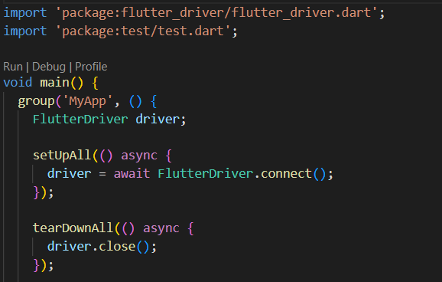
Простой пример

Slide 41
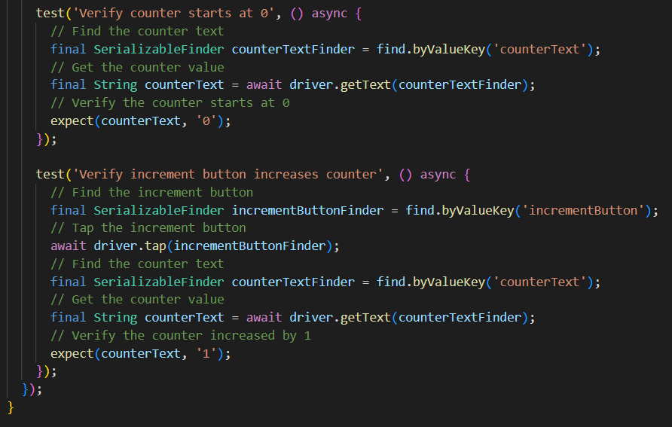
Простой пример

Slide 42
Page objects
На простом примере, конечно, все выглядит просто. Но с ростом тестируемого приложения и увеличением количества тестов не хочется дублировать поиск UI-элементов перед каждым тестом. Кроме того, потребуется структурировать эти UI-элементы, так как экранов может быть очень много. Для этого надо сделать написание тестов удобнее.
В Android эта проблема решается с помощью группировки UI-элементов с каждого экрана в Screen (Page-Object). Подобный подход можно применить и здесь, только с тем исключением, что в Flutter для выполнения действий с UI-элементами нужен не только Finder (для поиска UI-элемента), но и FlutterDriver (для выполнения действия), поэтому нужно хранить ссылку на FlutterDriver в Screen.

Slide 43
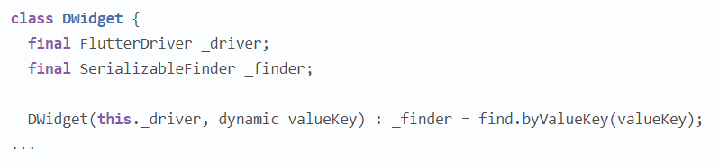
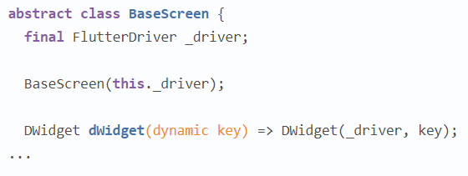
Page objects
Для определения каждого UI-элемента добавим класс DWidget (D – от слова Dart в этом случае). Для создания DWidget потребуются FlutterDriver, с помощью которого будут выполняться действия над этим UI-элементом, а также ValueKey, который совпадает с ValueKey Flutter виджета из приложения, с которым мы хотим взаимодействовать:
Вызывать find.byValueKey(…) при ручном создании каждого Dwidget неудобно, поэтому в конструктор лучше передавать значение ValueKey, а DWIdget сам получит нужный SerializableFinder. Также не очень удобно вручную передавать FlutterDriver при создании каждого Dwidget, поэтому можно хранить FlutterDriver в BaseScreen и передавать его в Dwidget, а для создания Dwidget добавить новый метод у BaseScreen

Slide 44
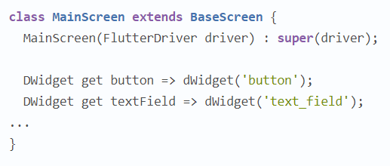
Page object
Таким образом, создавать классы-Screens и получать UI-элементы в них будет куда проще:

Slide 45
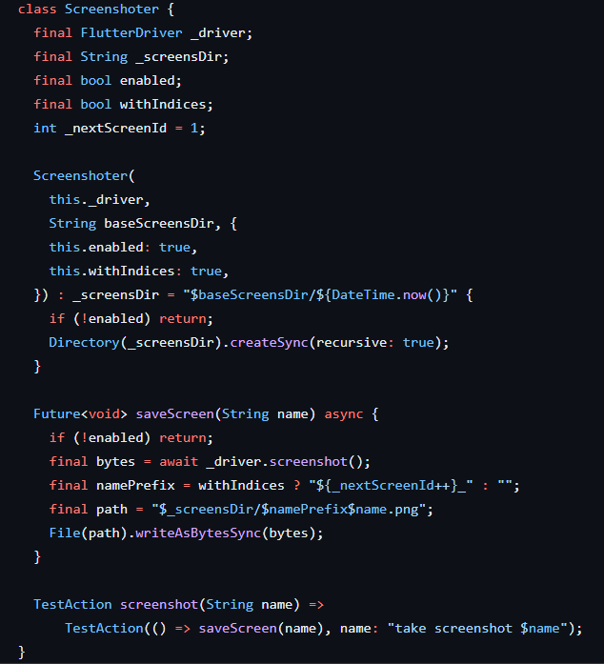
Screenshoter
Во время тестов можно делать скриншоты приложения, и в FlutterDriverHelper есть Screenshoter, который сохраняет скриншоты в нужную папку с указанием нужного времени

